Slide 1
SFXX走行震動值

Slide 2
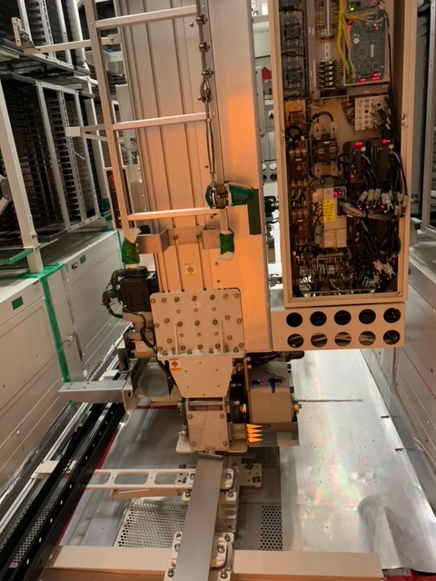
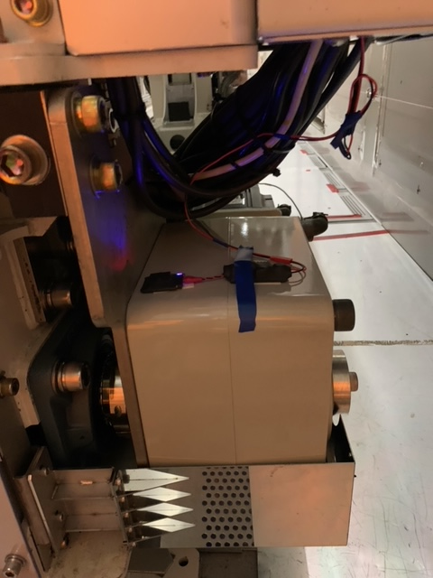
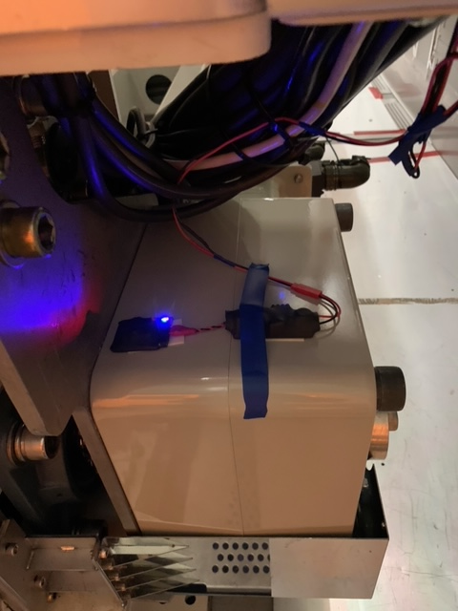
將震動sensor安裝在SFXX Crane走行減速機上

Slide 3
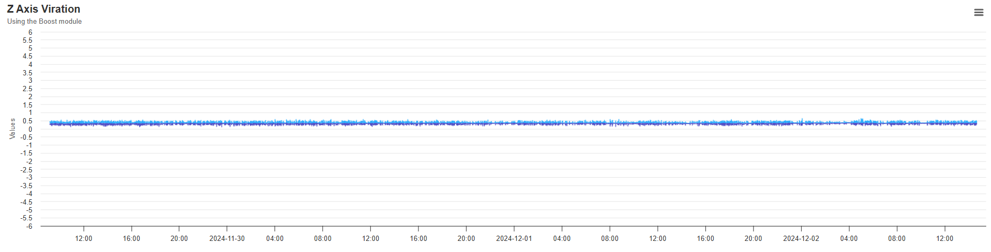
測試方式 : SFXX Auto觀察
測試結果 :
最大震動值 0.44

